Slide 1
제 7 장 정렬

Slide 2
정렬
선택정렬
삽입정렬
쉘정렬
힙정렬
합병정렬
퀵정렬
기수정렬
외부정렬
이중피벗퀵정렬 (부록 II)
Tim Sort (부록 III)
정렬의 하한 (부록 IV)

Slide 3
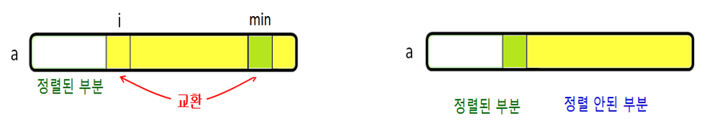
8.1 선택 정렬
선택 정렬(Selection Sort)은 배열에서 아직 정렬되지 않은 부분의 원소들 중에서 최솟값을 ‘선택’하여 정렬된 부분의 바로 오른쪽 원소와 교환하는 정렬알고리즘
현재 원소

Slide 4
(a) 리스트 a의 왼쪽 부분은 이미 정렬되어 있고 나머지 부분은 아직 정렬 안된 상태
정렬된 부분의 키들은 오른쪽의 정렬 안된 부분의 어떤 키보다 크지 않다.
선택 정렬은 항상 정렬 안된 부분에서 최솟값(min)을 찾아 왼쪽의 정렬된 부분의 바로 오른쪽 원소(현재 원소)로 옮기기 때문
이 과정은 그림(a)에서 min을 a[i]와 교환 후에 (b)와 같이 i를 1 증가시키며, 이를 반복적으로 수행

Slide 5
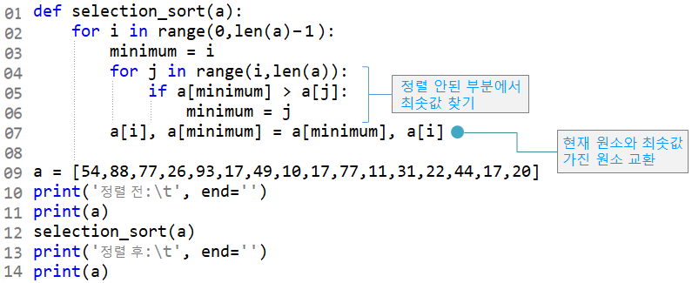
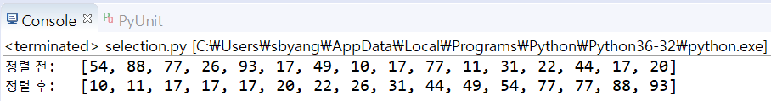

Slide 6
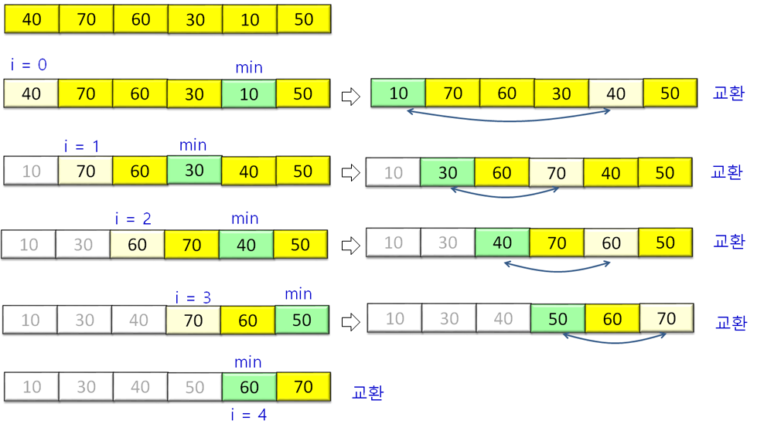
[예제] 40, 70, 60, 30, 10, 50에 대해 selection_sort 수행 과정

Slide 7
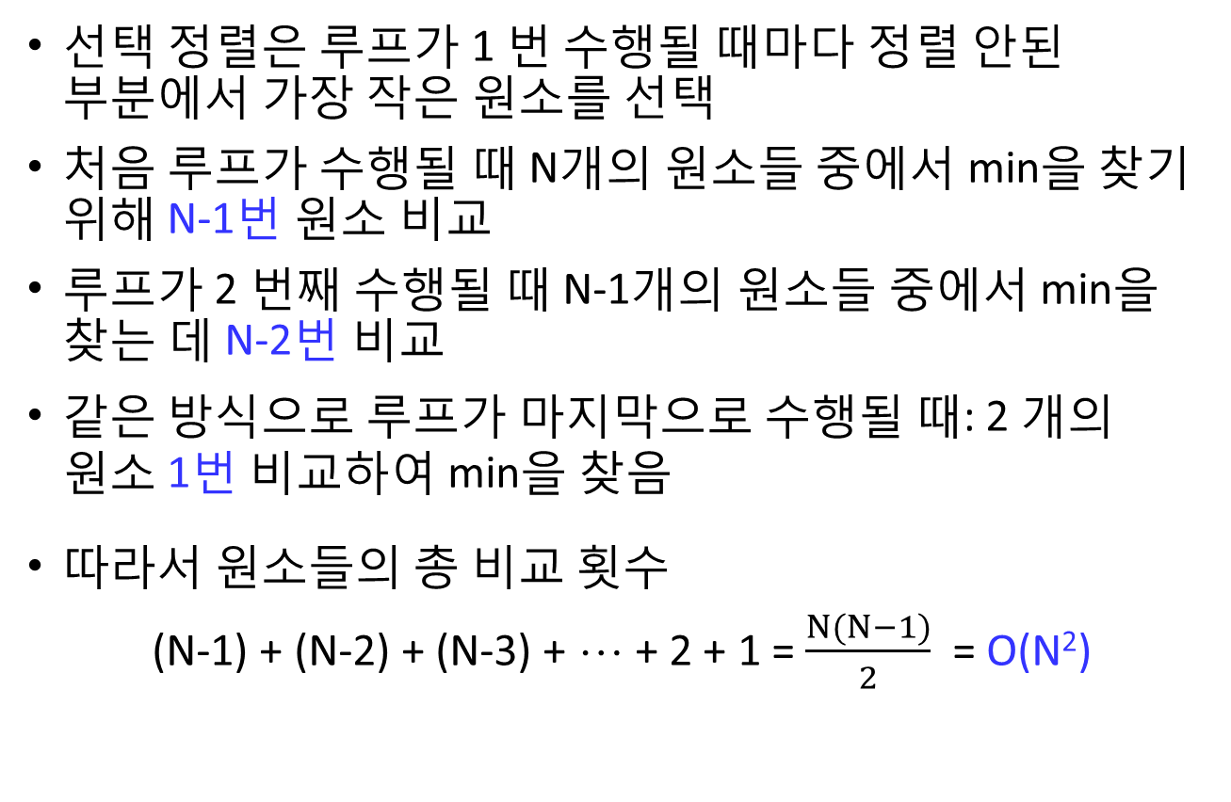
수행 시간
선택 정렬은 루프가 1 번 수행될 때마다 정렬 안된 부분에서 가장 작은 원소를 선택
처음 루프가 수행될 때 N개의 원소들 중에서 min을 찾기 위해 N-1번 원소 비교
루프가 2 번째 수행될 때 N-1개의 원소들 중에서 min을 찾는 데 N-2번 비교
같은 방식으로 루프가 마지막으로 수행될 때: 2 개의 원소 1번 비교하여 min을 찾음
따라서 원소들의 총 비교 횟수
(N-1) + (N-2) + (N-3) + ☹ + 2 + 1 = $\frac{N(N−1)}{2}$ = O(N²)

Slide 8
선택 정렬의 특징
입력에 민감하지 않음(Input Insensitive)
- 항상 O(N²) 수행시간이 소요
최솟값을 찾은 후 원소를 교환하는 횟수가 N-1
- 이는 정렬알고리즘들 중에서 가장 작은 최악 경우 교환 횟수
하지만 선택 정렬은 효율성 측면에서 뒤떨어지므로 거의 활용되지 않음

Slide 9
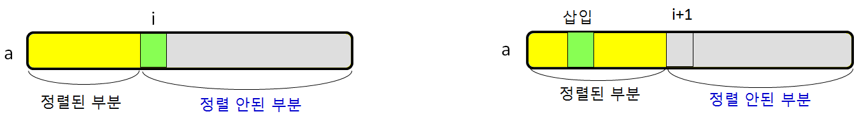
8.2 삽입 정렬
삽입 정렬(Insertion Sort)은 리스트가 정렬된 부분과 정렬 안된 부분으로 나뉘며, 정렬 안된 부분의 가장 왼쪽 원소를 정렬된 부분에 ‘삽입’하는 방식의 정렬알고리즘
현재 원소
(a) 삽입 수행 전 (b) 삽입 수행 후
(a) 정렬 안된 부분의 가장 왼쪽 원소 i (현재 원소)를 정렬된 부분의 원소들을 비교하며 (b)와 같이 현재 원소 삽입.

Slide 10
현재 원소 삽입 후
정렬된 부분의 원소 수가 1 증가
정렬 안된 부분의 원소 수는 1 감소

Slide 11
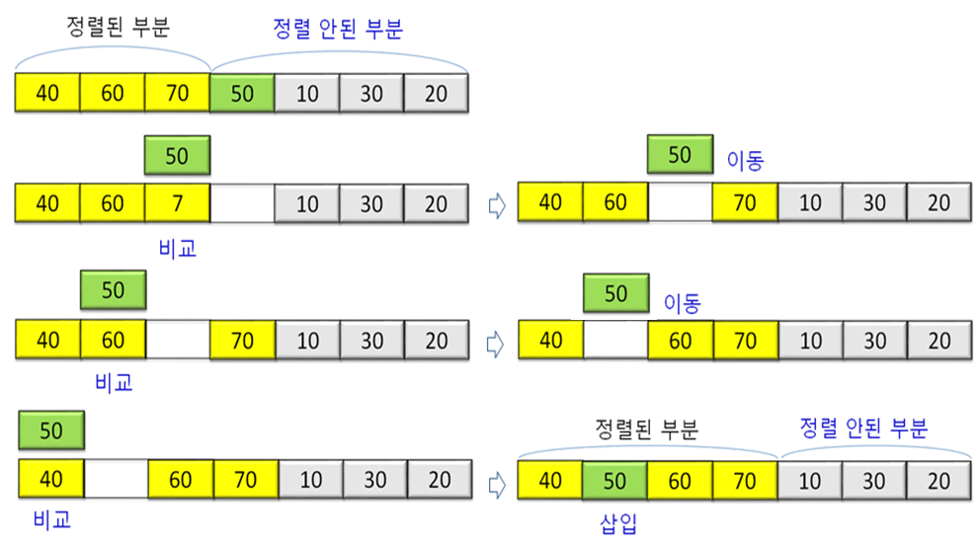
현재 원소인 50을 정렬된 부분에 삽입하는 과정

Slide 12
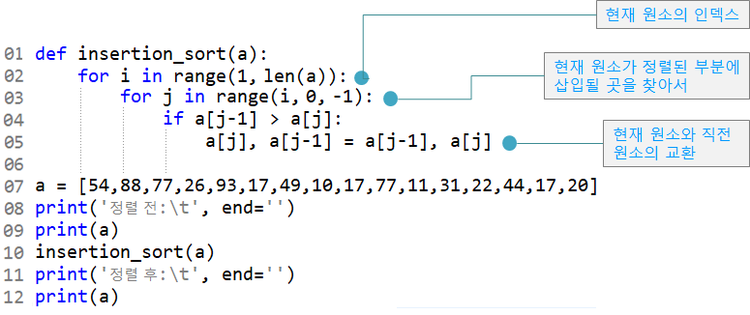

Slide 13
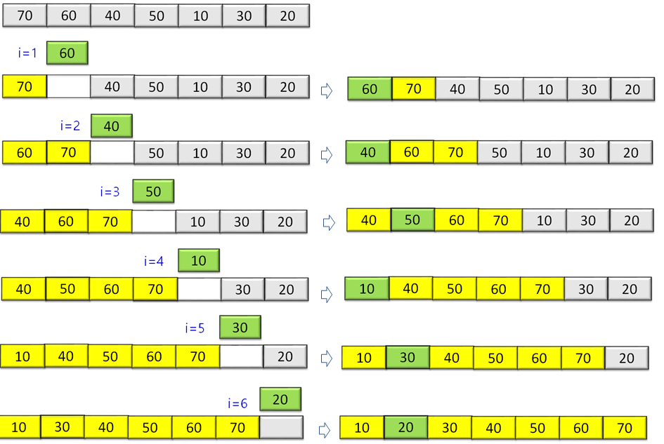
[예제] 40, 60, 70, 50, 10, 30, 20에 대해 insertion_sort 수행 과정

Slide 14
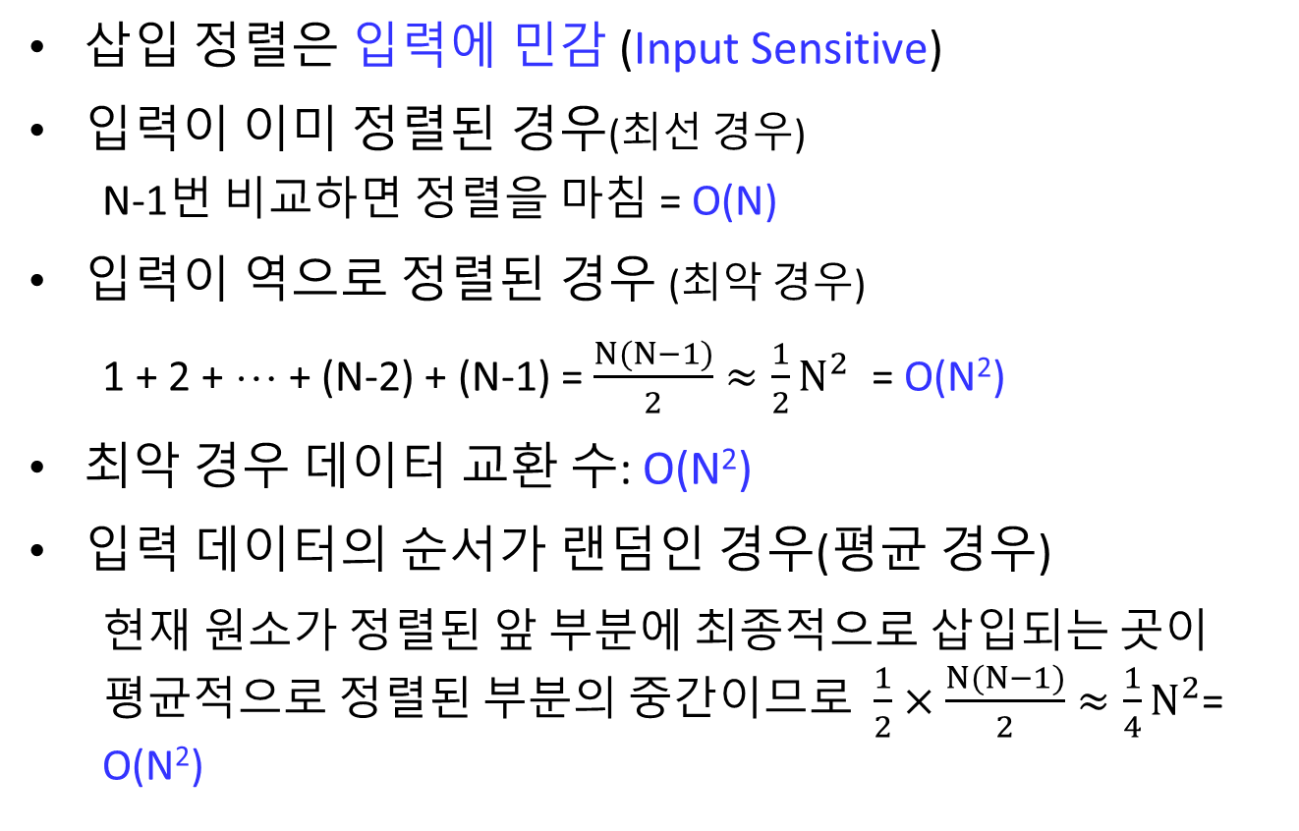
수행 시간
삽입 정렬은 입력에 민감 (Input Sensitive)
입력이 이미 정렬된 경우(최선 경우)
N-1번 비교하면 정렬을 마침 = O(N)
입력이 역으로 정렬된 경우 (최악 경우)
1 + 2 + ☹ + (N-2) + (N-1) = $\frac{N(N−1)}{2}≈\frac{1}{2}N^{2}$ = O(N²)
최악 경우 데이터 교환 수: O(N²)
입력 데이터의 순서가 랜덤인 경우(평균 경우)
현재 원소가 정렬된 앞 부분에 최종적으로 삽입되는 곳이 평균적으로 정렬된 부분의 중간이므로 $\frac{1}{2}×\frac{N(N−1)}{2}≈\frac{1}{4}N^{2}$= O(N²)

Slide 15

이미 정렬된 파일의 뒷부분에 소량의 신규 데이터를 추가하여 정렬하는 경우(입력이 거의 정렬된 경우) 우수한 성능을 보임
입력 크기가 작은 경우에도 매우 좋은 성능을 보임 삽입 정렬은 재귀 호출을 하지 않으며, 프로그램도 매우 간단하기 때문
삽입 정렬은 합병정렬이나 퀵정렬과 함께 사용되어 실질적으로 보다 빠른 성능에 도움을 줌
- 단, 이론적인 수행 시간은 향상되지 않음

Slide 16
8.3 쉘정렬
쉘(Shell Sort)정렬은 삽입 정렬에 전처리과정을 추가한 것
전처리과정이란 작은 값을 가진 원소들을 배열의 앞부분으로 옮기며 큰 값을 가진 원소들이 배열의 뒷부분에 자리잡도록 만드는 과정
삽입정렬이 현재 원소를 앞부분에 삽입하기 위해 이웃하는 원소의 숫자끼리 비교하며 한 자리씩 이동하는 단점 보완
전처리과정은 여러 단계로 진행되며, 각 단계에서는 일정 간격으로 떨어진 원소들에 대해 삽입 정렬 수행

Slide 17
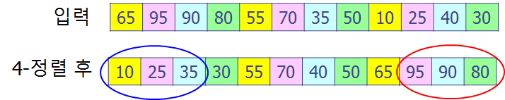
전처리과정 전과 후
h-정렬(h-sort): 간격이 h인 원소끼리 정렬하는 것
4-정렬 후 결과: 작은 숫자들(10, 25, 35)이 배열의 앞부분으로, 큰 숫자들 (95, 90, 80)이 뒷부분으로 이동
쉘정렬은 h-정렬의 h 값(간격)을 줄여가며 정렬을 수행하고, 마지막엔 간격을 1로 하여 정렬
h = 1인 경우는 삽입 정렬과 동일

Slide 18
대표적인 간격의 순서(h-Sequence)
Shell | N/2, N/4, ☹, 1 (나누기 2를 계속하여 1이 될 때까지의 순서)
Hibbard | 2^{k}-1, 2^{k-1}-1, ☹, 7, 3, 1
Knuth | (3^{k} - 1)/2, ☹, 13, 4, 1
Sedgewick | ☹, 109, 41, 19, 5, 1
Marcin Ciura | 1750, 701, 301, 132, 57, 23, 10, 4, 1

Slide 19
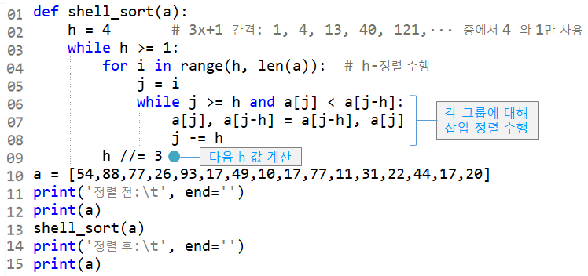

Slide 20
[예제] 4-정렬하는 과정
입력
65 | 95 | 90 | 80 | 55 | 70 | 35 | 50 | 10 | 25 | 40 | 30
i =4
j =4
65 | 95 | 90 | 80 | 55 | 70 | 35 | 50 | 10 | 25 | 40 | 30
비교
55 | 95 | 90 | 80 | 65 | 70 | 35 | 50 | 10 | 25 | 40 | 30
교환
i =5
j =5
55 | 95 | 90 | 80 | 65 | 70 | 35 | 50 | 10 | 25 | 40 | 30
비교
55 | 70 | 90 | 80 | 65 | 95 | 35 | 50 | 10 | 25 | 40 | 30
교환
i =6
j =6
55 | 70 | 90 | 80 | 65 | 95 | 35 | 50 | 10 | 25 | 40 | 30
비교
55 | 70 | 35 | 80 | 65 | 95 | 90 | 50 | 10 | 25 | 40 | 30
교환
i =7
j =7
55 | 70 | 35 | 80 | 65 | 95 | 90 | 50 | 10 | 25 | 40 | 30
비교
55 | 70 | 35 | 50 | 65 | 95 | 90 | 80 | 10 | 25 | 40 | 30
교환

Slide 21
i =8
j =8
55 | 70 | 35 | 50 | 65 | 95 | 90 | 80 | 10 | 25 | 40 | 30
비교
55 | 70 | 35 | 50 | 10 | 95 | 90 | 80 | 65 | 25 | 40 | 30
교환
j =4
55 | 70 | 35 | 50 | 10 | 95 | 90 | 80 | 65 | 25 | 40 | 30
비교
10 | 70 | 35 | 50 | 55 | 95 | 90 | 80 | 65 | 25 | 40 | 30
교환
i =9
j =9
10 | 70 | 35 | 50 | 55 | 95 | 90 | 80 | 65 | 25 | 40 | 30
비교
10 | 70 | 35 | 50 | 55 | 25 | 90 | 80 | 65 | 95 | 40 | 30
교환
j =5
10 | 70 | 35 | 50 | 55 | 25 | 90 | 80 | 65 | 95 | 40 | 30
비교
10 | 25 | 35 | 50 | 55 | 70 | 90 | 80 | 65 | 95 | 40 | 30
교환

Slide 22
i =10
j =10
10 | 25 | 35 | 50 | 55 | 70 | 90 | 80 | 65 | 95 | 40 | 30
비교
10 | 25 | 35 | 50 | 55 | 70 | 40 | 80 | 65 | 95 | 90 | 30
교환
j =6
10 | 25 | 35 | 50 | 55 | 70 | 40 | 80 | 65 | 95 | 90 | 30
비교
i =11
j =11
10 | 25 | 35 | 50 | 55 | 70 | 40 | 80 | 65 | 95 | 90 | 30
비교
10 | 25 | 35 | 50 | 55 | 70 | 40 | 30 | 65 | 95 | 90 | 80
교환
j =7
10 | 25 | 35 | 50 | 55 | 70 | 40 | 30 | 65 | 95 | 90 | 80
비교
10 | 25 | 35 | 30 | 55 | 70 | 40 | 50 | 65 | 95 | 90 | 80
교환

Slide 23
수행 시간
수행 시간은 간격을 어떻게 설정하느냐에 따라 달라짐
Hibbard의 간격: 2^{k}-1 (즉, 2^{k}-1,☹, 5, 3, 1) O(N^{1.5}) 시간
Marcin Ciura의 간격: 1, 4, 10, 23, 57, 132, 301, 701, 1750
정확한 수행 시간은 아직 풀리지 않은 문제
일반적으로 쉘정렬은 입력이 그리 크지 않은 경우에 매우 좋은 성능을 보임

Slide 24
쉘정렬은 임베디드(Embedded) 시스템에서 주로 사용되는데, 이는 간격에 따른 그룹별 정렬알고리즘을 하드웨어 설계를 통해 구현하는 것이 매우 쉽기(효율적이기) 때문

Slide 25
8.4 힙정렬
힙정렬(Heap Sort)은 이진힙을 이용하는 정렬
먼저 배열에 저장된 데이터의 키를 우선순위로 하는 최대힙(Max Heap)을 구성
루트를 힙의 가장 마지막 노드와 교환한 후
힙 크기를 1 감소시키고
루트로 의 이동으로 인해 위배된 힙속성을 downheap연산으로 복원
힙정렬은 이 과정을 반복하여 나머지 원소들을 정렬

Slide 26
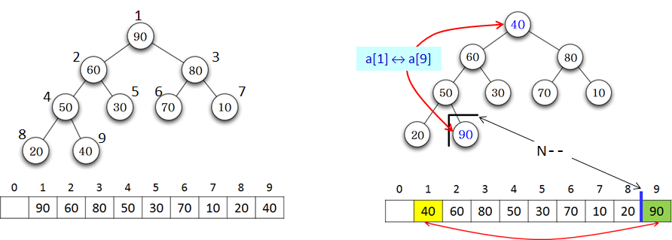
루트와 힙의 마지막 노드 교환 후 downheap 연산 수행 과정
(a) 입력과 최대힙 (b) 루트와 마지막 노드 교환

Slide 27
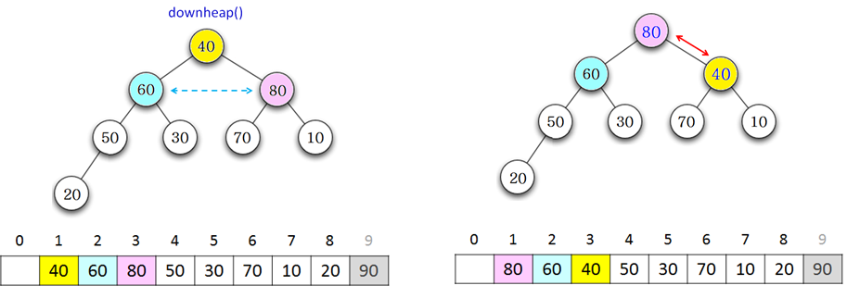
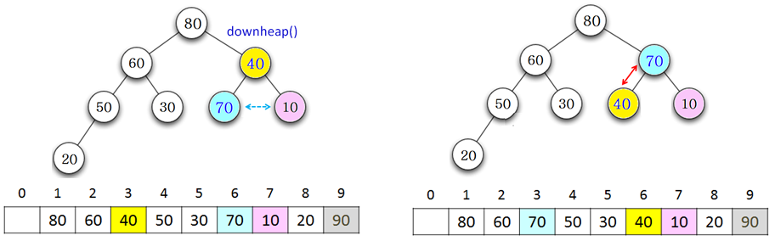
(c) 루트의 두 자식 비교 (d) 루트와 자식 승자와 교환
(e) 40의 두 자식 비교 (f) 40과 자식 승자와 교환

Slide 28
힙정렬은 입력을 (a)와 같은 최대힙으로 만든다. 노드 옆의 숫자는 노드에 대응되는 리스트 원소의 인덱스
(b) 루트와 마지막 노드를 교환한 후에 힙 크기를 1 줄이고,
(c)∼(f) downheap()을 2번 수행하여 위배된 힙속성을 충족시킴
이후의 과정은 a[1]∼a[8]에 대해 동일한 과정을 반복 수행하여 힙 크기가 1이 되었을 때 종료

Slide 29
[예제] 앞선 예제에 이은 힙정렬 수행 과정
0 | 1 | 2 | 3 | 4 | 5 | 6 | 7 | 8 | 9
 | 80 | 60 | 70 | 50 | 30 | 40 | 10 | 20 | 90
 | 20 | 60 | 70 | 50 | 30 | 40 | 10 | 80 | 90
교환
 | 70 | 60 | 40 | 50 | 30 | 20 | 10 | 80 | 90
downheap()
 | 10 | 60 | 40 | 50 | 30 | 20 | 70 | 80 | 90
교환
 | 60 | 50 | 40 | 10 | 30 | 20 | 70 | 80 | 90
downheap()
 | 20 | 50 | 40 | 10 | 30 | 60 | 70 | 80 | 90
교환
 | 50 | 30 | 40 | 10 | 20 | 60 | 70 | 80 | 90
downheap()

Slide 30
 | 20 | 30 | 40 | 10 | 50 | 60 | 70 | 80 | 90
교환
 | 40 | 30 | 20 | 10 | 50 | 60 | 70 | 80 | 90
downheap()
 | 10 | 30 | 20 | 40 | 50 | 60 | 70 | 80 | 90
교환
 | 30 | 10 | 20 | 40 | 50 | 60 | 70 | 80 | 90
downheap()
 | 20 | 10 | 30 | 40 | 50 | 60 | 70 | 80 | 90
교환
 | 20 | 10 | 30 | 40 | 50 | 60 | 70 | 80 | 90
downheap()
 | 10 | 20 | 30 | 40 | 50 | 60 | 70 | 80 | 90
교환
 | 10 | 20 | 30 | 40 | 50 | 60 | 70 | 80 | 90

Slide 31
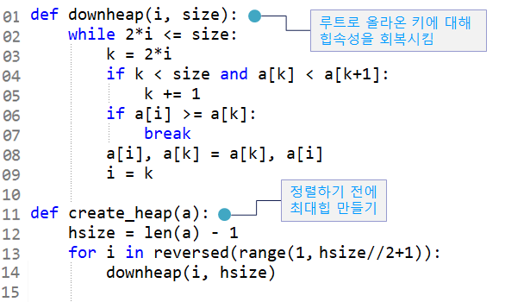

Slide 32
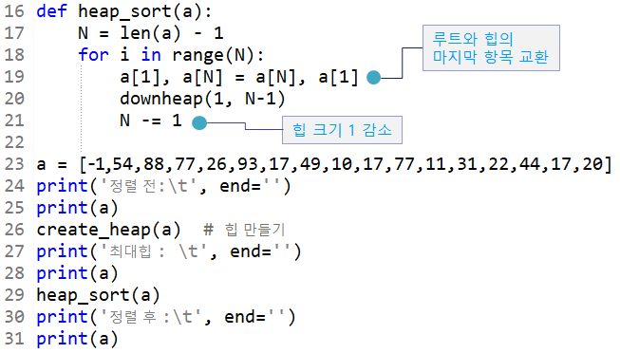
[프로그램 7-4] heap_sort.py

Slide 33
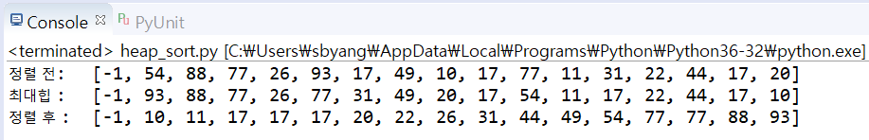
heap_sort 수행 결과

Slide 34
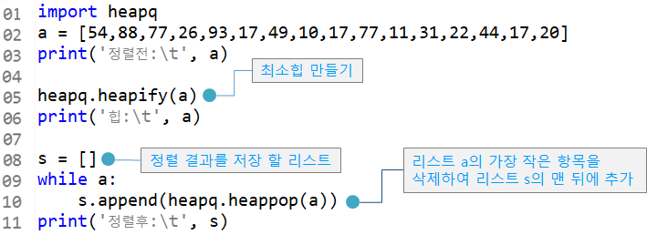
[프로그램 7-5] 파이썬의 heapq를 이용한 힙정렬

Slide 35
수행 시간
먼저 상향식(Bottom-up)으로 힙을 구성: O(N) 시간
루트와 힙의 마지막 노드를 교환한 후 downheap() 수행: O(logN) 시간
루트와 힙의 마지막 노드를 교환하는 횟수: N-1번
총 수행시간: O(N) + (N-1)xO(logN) = O(NlogN)
힙정렬은 어떠한 입력에도 항상 O(NlogN) 시간이 소요
루프 내의 코드가 길고, 비효율적인 캐시 메모리 사용에 따라 특히 대용량의 입력을 정렬하기에 부적절
C/C++ 표준 라이브러리(STL)의 partial_sort(부분 정렬)는 힙정렬로 구현됨
부분 정렬: 가장 작은 k개의 원소만 출력

Slide 36
8.5 합병 정렬
합병 정렬(Merge Sort)은 크기가 N인 입력을 1/2N크기를 갖는 입력 2 개로 분할하고, 각각에 대해 재귀적으로 합병 정렬을 수행한 후, 2 개의 각각 정렬된 부분을 합병하는 정렬알고리즘
합병(Merge)이란 두 개의 각각 정렬된 입력을 합치는 것과 동시에 정렬하는 것
분할 정복(Divide-and-Conquer) 알고리즘: 입력을 분할하여 분할된 입력 각각에 대한 문제를 재귀적으로 해결한 후 취합하여 문제를 해결하는 알고리즘들

Slide 37
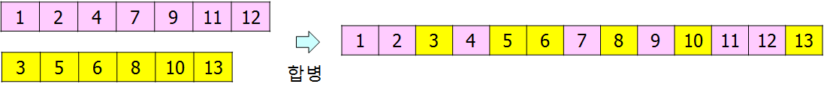
합병 과정

Slide 38
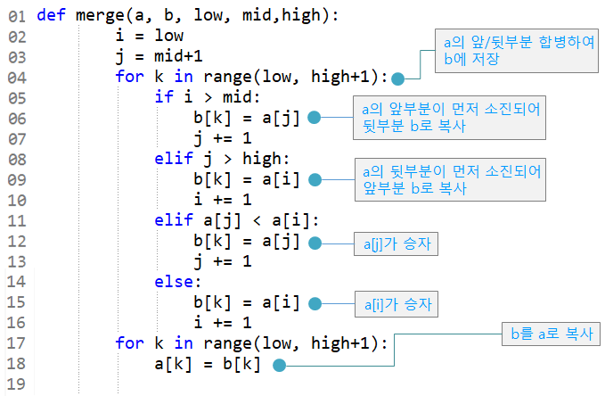

Slide 39
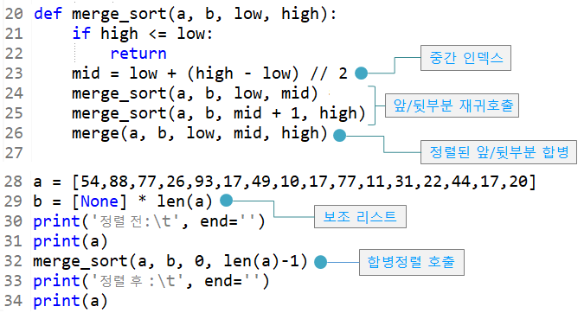
[프로그램 7-6] merge_sort.py

Slide 40
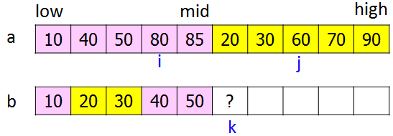
merge 함수에서 a[low]∼a[mid]와a[mid+1]∼a[high]를 다음과 같이 합병
80과 60의 승자를 b[k]에 저장
60이 80보다 작으므로 60이 ‘승자’가 되어 b[k]에 저장
그 후 i는 변하지 않고, j와 k만 각각 1씩 증가하고, 다시 a[i]와 a[j]의 승자를 선택
합병의 마지막 부분인 line 17에서 합병된 결과가 저장되어있는 b[low]∼b[high]를 a[low]∼a[high]로 복사

Slide 41
[예제] [80, 40, 50, 10, 70, 20, 30, 60]에 대한 합병정렬 수행 과정
80 | 40 | 50 | 10 | 70 | 20 | 30 | 60
low
mid
high
80 | 40 | 50 | 10 | 70 | 20 | 30 | 60
low
mid
high
80 | 40 | 50 | 10 | 70 | 20 | 30 | 60
low
high
80 | 40 | 50 | 10 | 70 | 20 | 30 | 60
mid
low
80 | 40 | 50 | 10 | 70 | 20 | 30 | 60
return
high
low
80 | 40 | 50 | 10 | 70 | 20 | 30 | 60
return
high

Slide 42

80 | 40 | 50 | 10 | 70 | 20 | 30 | 60
merge() 호출
40 | 80 | 50 | 10 | 70 | 20 | 30 | 60
합병
40 | 80 | 50 | 10 | 70 | 20 | 30 | 60
merge() 호출
40 | 80 | 10 | 50 | 70 | 20 | 30 | 60
합병
40 | 80 | 10 | 50 | 70 | 20 | 30 | 60
merge() 호출
10 | 40 | 50 | 80 | 70 | 20 | 30 | 60
합병
$$⋮$$
10 | 40 | 50 | 80 | 20 | 30 | 60 | 70
merge() 호출
10 | 20 | 30 | 40 | 50 | 60 | 70 | 80
합병

Slide 43
수행 시간
어떤 입력에 대해서도 O(NlogN) 시간 보장
입력 크기 N = 2^{k} 가정
T(N) = 크기가 N인 입력에 대해 합병 정렬이 수행하는 원소 비교 횟수(시간)

Slide 44
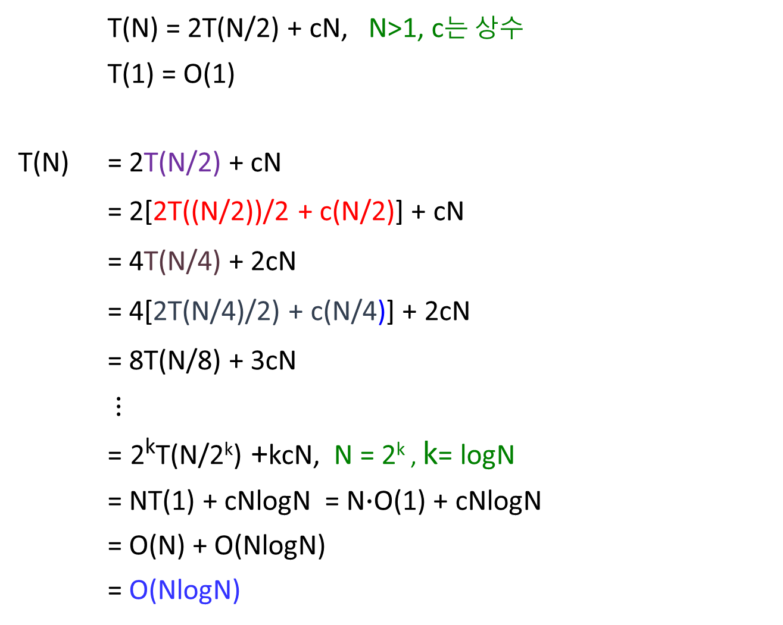
T(N) = 2T(N/2) + cN, N>1, c는 상수
T(1) = O(1)
T(N) = 2T(N/2) + cN
= 2[2T((N/2))/2 + c(N/2)] + cN
= 4T(N/4) + 2cN
= 4[2T(N/4)/2) + c(N/4)] + 2cN
= 8T(N/8) + 3cN
$⋮$
= 2^{k}T(N/2^{k}) +kcN, N = 2^{k} , k= logN
= NT(1) + cNlogN = N$∙$O(1) + cNlogN
= O(N) + O(NlogN)
= O(NlogN)
Notes:
In-place merge. [Kronrod, 1969]

Slide 45
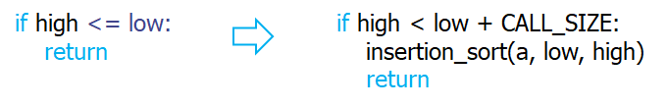
성능 향상 방법(1)
합병 정렬은 재귀 호출을 사용하므로 입력 크기가 1이 되어서야 합병을 시작
이 문제점을 보완하기 위해 입력이 정해진 크기, 예를 들어, 7∼10이 되면 삽입 정렬을 통해 정렬한 후 합병을 수행
Line 21∽22를 다음과 같이 수정. CALLSIZE = 7∼10 정도

Slide 46

성능 향상 방법(2)
합병정렬에서는 입력 크기가 작아지면 합병하기 위한 두 개의 리스트가 이미 합병되어 있을 가능성이 높아짐
따라서 [프로그램 7-6]에서 line 26의 merge()를 호출하기 전에 다음의 if-문을 추가하면 불필요한 merge() 호출을 방지할 수 있음

Slide 47
성능 향상 방법(3)
merge()의 line 17에서 매번 보조 리스트 b를 입력 리스트 a로 복사하는데, 이를 a와 b를 번갈아 사용하도록 하여 합병 정렬의 성능을 향상시킬 수도 있음

Slide 48
반복 합병 정렬
입력 리스트에서 바로 2 개씩 짝지어 합병한 뒤, 다시 4 개씩 짝지어 합병하는 상향식 (Bottom-up)으로도 수행 가능
이러한 합병 정렬을 Bottom-up 합병 또는 반복(Iterative) 합병 정렬이라함

Slide 49
[예제] 반복합병정렬
0 | 1 | 2 | 3 | 4 | 5 | 6 | 7 | 8 | 9 | 10 | 11 | 12 | 13 | 14
30 | 20 | 95 | 25 | 40 | 50 | 55 | 10 | 70 | 90 | 60 | 45 | 75 | 80 | 15
20 | 30 | 25 | 95 | 40 | 50 | 10 | 55 | 70 | 90 | 45 | 60 | 75 | 80 | 15
20 | 25 | 30 | 95 | 10 | 40 | 50 | 55 | 45 | 60 | 70 | 90 | 15 | 75 | 80
10 | 20 | 25 | 30 | 40 | 50 | 55 | 95 | 15 | 45 | 60 | 70 | 75 | 80 | 90
10 | 15 | 20 | 25 | 30 | 40 | 45 | 50 | 55 | 60 | 70 | 75 | 80 | 90 | 95

Slide 50
수행 시간
반복 합병 정렬의 수행 시간: 합병 정렬과 동일한 O(NlogN)
[단점] 입력 크기의 보조 리스트 사용
대부분의 정렬알고리즘들은 보조 메모리없이 입력에서 정렬을 수행한다. 이러한 알고리즘을 In-place 알고리즘이라고 한다.
보조 메모리를 사용하지 않는 합병 정렬 알고리즘도 연구된 바 있으나 알고리즘이 너무 복잡하여 실질적인 효용 가치는 없음
합병 정렬은 자바 (Standard Edition 6) 객체 정렬에서 시스템 sort로 활용

Slide 51
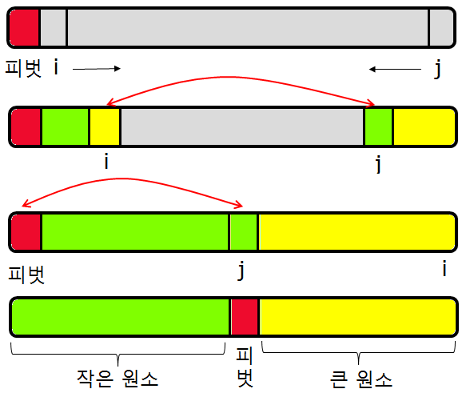
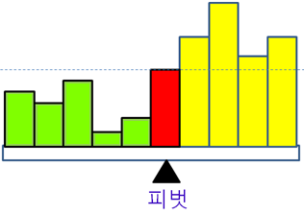
8.6 퀵정렬
퀵정렬(Quick Sort)은 입력의 맨 왼쪽 원소(피벗, Pivot)를 기준으로 피벗보다 작은 원소들과 큰 원소들을 각각 피벗의 좌우로 분할한 후, 피벗보다 작은 원소들과 피벗보다 큰 원소들을 각각 재귀적으로 정렬하는 알고리즘

Slide 52
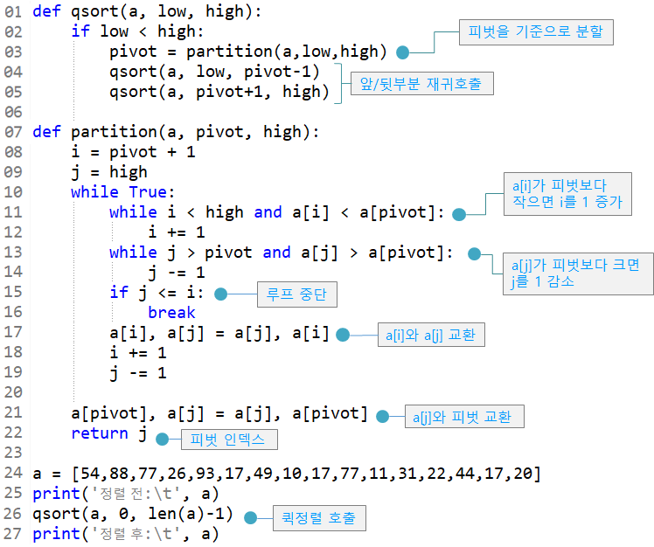

Slide 53
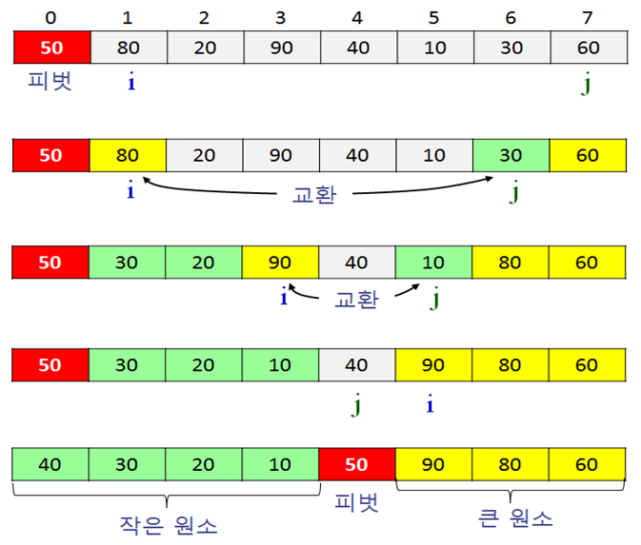
[예제] 피벗인 50으로 partition()을 호출했을 때 수행 과정

Slide 54
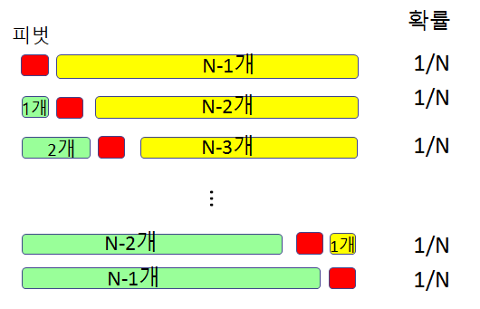
수행 시간
최선 경우: 피벗이 매번 입력을 1/2씩 분할을 하는 경우 T(N) = 2T(N) + cN, T(1) = O(1)로 합병 정렬의 수행 시간과 동일. 여기서 c는 각각 상수
평균 경우: 피벗이 입력을 다음과 같이 분할할 확률이 모두 같을 때, T(N) = O(NlogN)으로 계산됨

Slide 55
최악 경우: 피벗이 매번 가장 작을 경우 또는 가장 클 경우로 피벗보다 작은 부분이나 큰 부분이 없을 때
따라서 T(N) = T(N-1) + N-1, T(1) = 0
T(N) = T(N-1) +N-1 = [T((N-1)-1) +(N-1)-1] + N-1
= T(N-2)+ N-2 + N-1
= T(N-3)+ N-3 +N-2 + N-1
☹
= T(1) + 1 + 2 + … + N-3 +N-2 + N-1, T(1) =0
= N(N-1)/2 = O(N²)

Slide 56
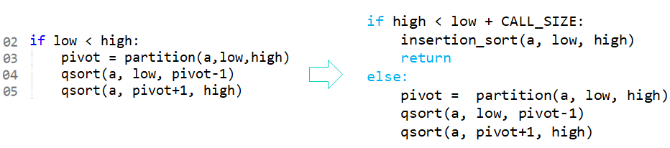
성능 향상 방법[1]
퀵정렬은 재귀 호출을 사용하므로 입력이 작은 크기가 되었을 때 삽입 정렬을 호출하여 성능 향상
크기 제한: CALLSIZE를 7∼10 정도
다음과 같이 수정

Slide 57
성능 향상 방법[2]
퀵정렬은 피벗의 값에 따라 분할되는 두 영역의 크기가 결정되므로 한쪽이 너무 커지는 것을 방지하기 위해 랜덤하게 선택한 3 개의 원소들 중에서 중간값(Median)을 피벗으로 사용하여 성능 개선
이를 Median-of-Three 방법이라 함
가장 왼쪽(low), 중간(mid), 그리고 가장 오른쪽(high) 원소들 중에서 중간값을 찾는 것으로도 알려져 있음

Slide 58
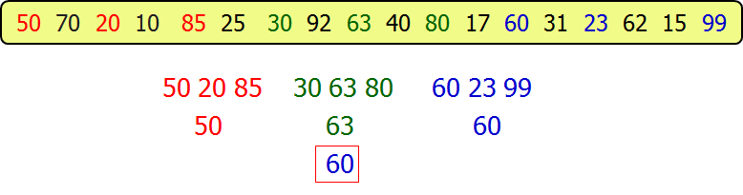
성능 향상 방법[3]
Tukey는 9 개의 원소들을 임의로 선택하여 이들을 3 개씩 하나의 그룹으로 만든 뒤, 각 그룹에서 중간값을 선택하고, 선택된 3 개의 중간값들에 대한 중간값을 피벗으로 사용하는 것을 제안
Median-of-Three 방법보다 좋은 성능을 보임
다음 예제에서 60이 피벗이 됨

Slide 59
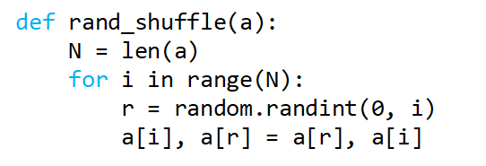
성능 향상 방법[4]
퀵정렬을 시작하기 전에 입력 배열에 대해 랜덤 섞기(Random Shuffling)를 수행
치우친 분할이 일어나는 것을 확률적으로 방지
Knuth의 O(N) 시간 random_shuffle 사용
참고로 파이썬의 random.shuffle()은 균등분포를 보장하지 않는다.

Slide 60
퀵정렬은 평균적으로 빠른 수행 시간을 가지며, 보조 메모리를 사용하지 않음
최악 경우 수행시간이 O(N²)이므로, 성능 향상 방법들을 적용하여 사용하는 것이 바람직함
퀵정렬은 원시 타입(Primitive Type) 데이터를 정렬하는 자바 Standard Edition 6의 시스템 sort에 사용
C-언어 라이브러리의 qsort, 그리고 Unix, g++, Visual C++ 등에서도 퀵정렬을 시스템 정렬로 사용
자바 SE 7에서는 2009년에 Yaroslavskiy가 고안한 이중피벗퀵(Dual Pivot Quick)정렬이 사용[부록 II]
Notes:
CUTSIZE is about 10.
We can call Insertion sort just once at the end.

Slide 61
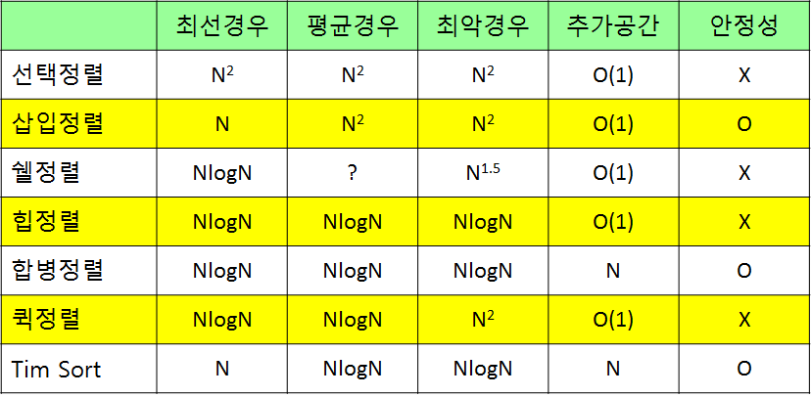
정렬 알고리즘 성능 비교
Tim Sort에 대해 보다 상세한 설명 [부록 III]

Slide 62
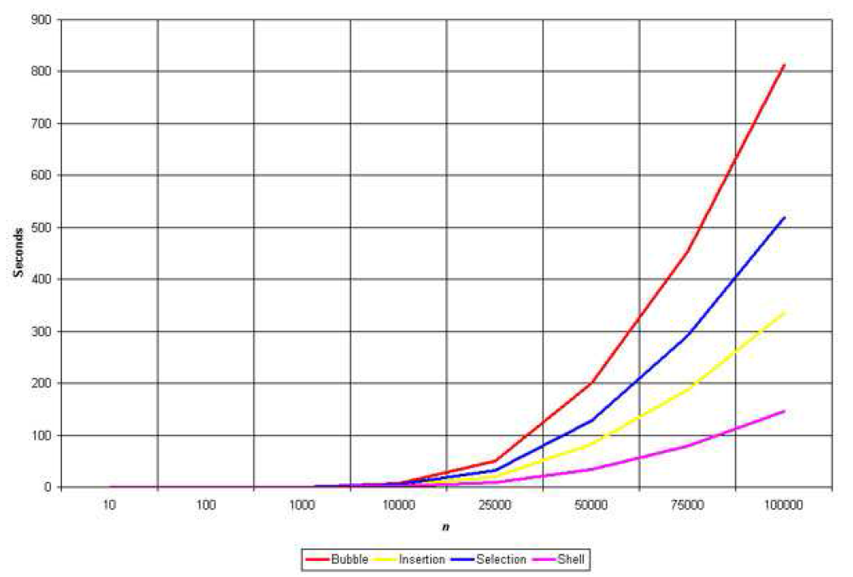

Slide 63
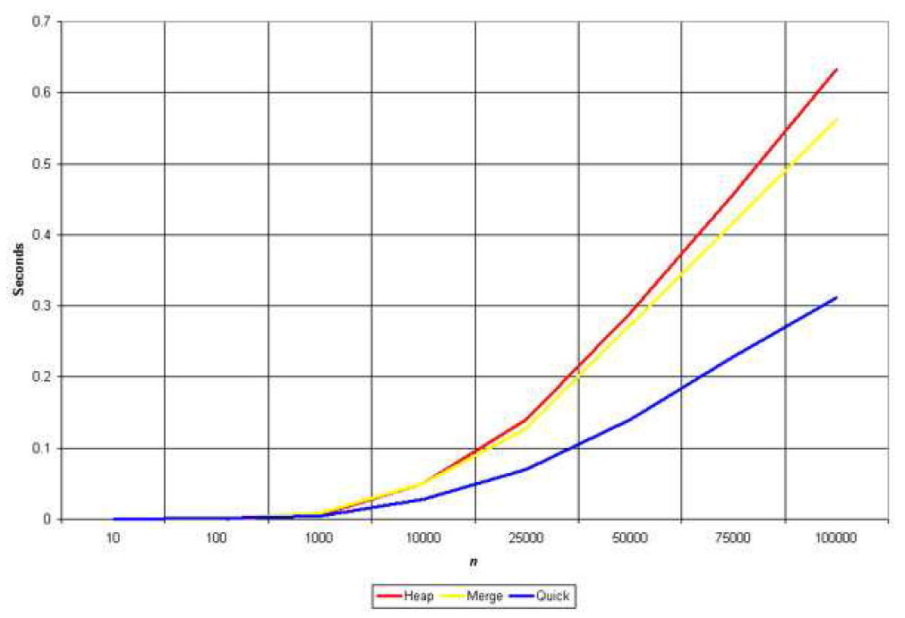

Slide 64
정렬의 하한
정렬 문제 자체를 해결하기 위해 원소들의 최소 비교 횟수는 얼마일까? 단, 원소의 비교는 반드시 원소 대 원소의 크기를 비교하는 것으로 가정
이 때의 정렬 문제를 비교 정렬(Comparison Sort)이라고 한다.
부록 IV에서는 비교 정렬을 위한 최소 비교 횟수가 Ω(NlogN)임을 보여준다. 즉, 어떠한 정렬 알고리즘이라도 최소 Ω(NlogN) 만큼의 원소 비교를 수행하지 않으면, 알고리즘의 결과가 항상 정렬되어 있다는 보장을 할 수 없다는 의미
참고로 7.7절의 기수정렬은 키의 비교를 부분적으로 수행하는 정렬

Slide 65
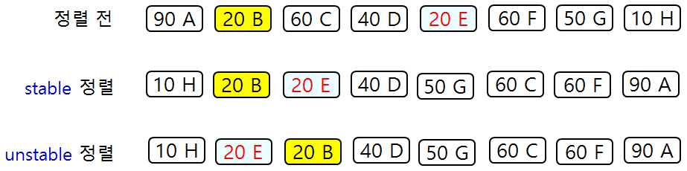
안정한 정렬(Stable Sort) 알고리즘은 중복된 키에 대해 입력에서 앞서 있던 키가 정렬 후에도 앞서 있음
[예제] 안정한 정렬 결과에서는 [20 B]와 [20 E]가 각각 입력 전과 후에 항상 상대적인 순서가 유지되지만, 불안정한 정렬 결과에서는 입력 전과 후에 그 순서가 뒤바뀜

Slide 66
7.7 기수 정렬
기수 정렬(Radix Sort)은 키를 부분적으로 비교하는 정렬
키가 숫자로 되어있으면, 각 자릿수에 대해 키를 비교
기(radix)는 특정 진수를 나타내는 숫자들
10진수의 기 = 0, 1, 2,☹, 9, 2진수의 기 = 0, 1
LSD(Least Significant Digit) 기수 정렬: 자릿수 비교를 최하위 숫자로부터 최상위 숫자 방향으로 정렬
MSD(Most Significant Digit) 기수 정렬: 반대 방향으로 정렬

Slide 67
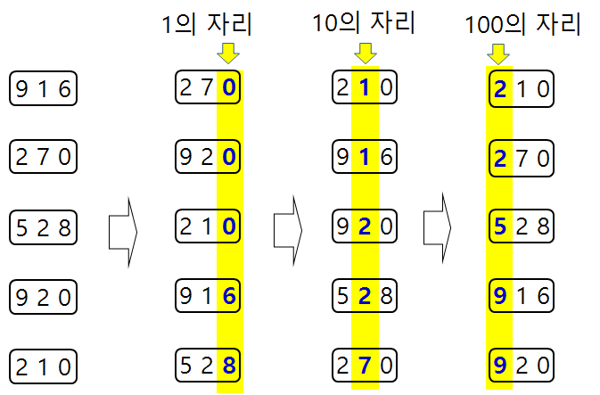
주어진 3 자리 십진수 키에 대한 LSD 기수 정렬
가장 먼저 각 키의 1의 자리만 비교하여 작은 수부터 큰 수로 정렬
그 다음에는 10의 자리만을 각각 비교하여 키들을 정렬
마지막으로 100의 자리 숫자만을 비교하여 정렬 종료

Slide 68
LSD 기수 정렬을 위해서는 반드시 지켜야 할 순서가 있음
앞 그림에서 10의 자리가 1인 210과 916이 있는데, 10의 자리에 대해 정렬할 때 210이 반드시 916 위에 위치하여야
10의 자리가 같기 때문에 916이 210보다 위에 있어도 문제가 없어 보이지만, 그렇게 되면 1의 자리에 대해 정렬해 놓은 것이 아무 소용이 없게 됨
따라서 LSD 기수 정렬은 안정성(Stability)이 반드시 유지되어야

Slide 69
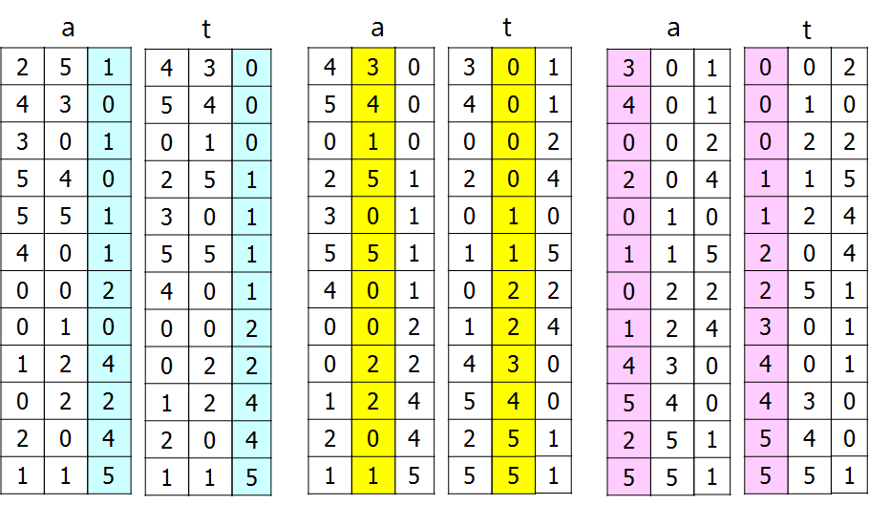
3자리 십진수 키에 대한 LSD 기수 정렬 수행 과정
a는 입력이고, t는 같은 크기의 보조 리스트이다.

Slide 70
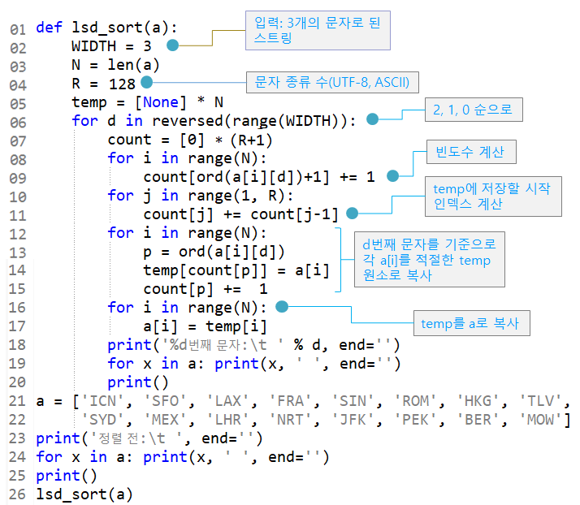
[프로그램 7-8] lsd_sort.py

Slide 71
다음 슬라이드의 [그림 7-13]에 대해
lsd_sort.py의 line 08과 10의 for-루프 수행에 대해, 입력 크기가 9이고 각 스트링은 1개의 문자로만 되어 있는 간단한 예제를 보여줌
이 예제는 [프로그램 7-8]을 쉽게 이해할 수 있도록 문자의 종류는 3개로서, A, B, C 만을 사용하였고, 입력 스트링의 길이가 1로서 d는 무시함

Slide 72


[그림 7-13] 빈도수 계산과 빈도수 누적 계산
ord(‘A’)=0 ord(‘B’)=1 ord(‘C’)=2
0번째 문자 = A
1번째 문자 = B
2번째 문자 = C
a
빈도수 계산
0
1
2
3
4
5
6
7
8
B
A
C
A
C
B
B
A
B
count
count
0
1
2
3
0
3
4
2
0
1
2
3
0
3
7
9
i번째 문자를 저장할 시작 인덱스, i=0,1,2
3번째 문자는 없으므로
count[3]은 사용 안함
temp에 저장할 시작 인덱스 계산

Slide 73
입력 리스트 a에 A가 3개, B가 4개, C가 2개 있는데, 각 문자의 빈도수는 count 리스트에 한 칸씩 밀려서 저장된 것에 유의
그 이유는 line 10의 for-루프에서 빈도수를 누적하여 계산된 값은 보조 리스트 temp의 인덱스로 사용하기 위함이다. 즉, 이 인덱스는 입력 리스트 a를 차례로 읽어가며, 즉, a[i]를 읽었을 때, a[i]를 저장할 temp의 인덱스이다.

Slide 74
12
13
14
15
for i in range(N):
p = ord(a[i][d])
temp[count[p]] = a[i]
count[p] += 1
ord(‘A’)=0 ord(‘B’)=1 ord(‘C’)=2
a
count
①
temp
temp
1
0
1
2
3
4
5
6
7
8
B
A
C
A
C
B
B
A
B
⓪
0
1
2
0
3
7
0
1
2
3
4
5
6
7
8
A
B
C
①
0
1
2
3
4
5
6
7
8
A
A
A
B
B
B
B
C
C
⓪
①
①
4
②
②
⓪
8
⓪
②
②
[그림 7-14]

Slide 75
[그림 7-14]는 line 12의 for-루프로서 입력 리스트 a[i]를 차례로 읽어가며, count 리스트를 사용하여 a[i]를 적절한 temp 원소에 저장
a[0]인 B를 읽고, B의 ord 값에 대응되는 count 원소에 저장된 값이 바로 B가 저장되어야 할 temp 리스트의 인덱스이다.
편의상 ord(‘A’) = 0, ord(‘B’) = 1, ord(‘C’) = 2로 가정
참고로 ord()는 인자로 주어진 문자의 Unicode 값을 리턴한다. ord(‘A’) = 65, ord(‘B’) = 66, ord(‘C’) = 67

Slide 76
먼저 a[0]을 읽고, ⓪으로 표시된 화살표에 따라 temp[3]에 a[0]인 B를 저장하고 다음에 리스트 a에서 읽게 되는 B를 위해 count[1]의 원소를 1 증가시킨다.
그 다음엔 a[1], 즉, A를 읽고, ①로 표시된 대로 a[1]을 temp[0]에 저장하고, count[0]을 1 증가시킨다.
이와 같이 a[8]까지 처리하면 맨 오른쪽의 temp 리스트를 얻는다.

Slide 77
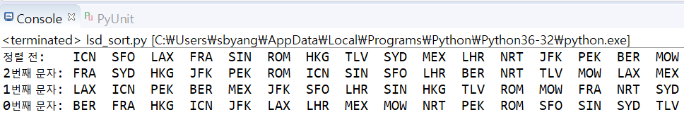
[프로그램 7-8의 수행 결과

Slide 78
수행 시간
LSD 기수 정렬의 수행시간은 O(d(N+R))
여기서 d는 키의 자리 수이고, R은 기(Radix)이며, N은 입력의 크기
O(d(N+R))인 이유: line 06의 바깥쪽의 for-루프는 d회 수행되고, 각 자릿수에 대해 line 08, 12, 14의 for-루프들이 각각 N번씩 수행되며, line 10의 for-루프는 R회 수행되기 때문

Slide 79
장단점 및 응용
LSD 기수 정렬은 제한적인 범위 내에 있는 숫자(문자)에 대해서 좋은 성능을 보임
인터넷 주소, 계좌번호, 날짜, 주민등록번호 등을 정렬할 때 매우 효율적
기수 정렬은 범용 정렬알고리즘이 아님
입력의 형태 따라 알고리즘을 수정해야 할 여지가 있으므로 일반적인 시스템 라이브러리에서 활용되지 않음
선형 크기의 추가 메모리를 필요
입력 크기가 커질수록 캐시메모리를 비효율적 사용
루프 내에 명령어(코드)가 많음

Slide 80
GPU(Graphics Processing Unit) 기반 병렬(Parallel) 정렬의 경우 LSD 기수 정렬을 병렬처리 할 수 있도록 구현하여 시스템 sort로 사용
Thrust Library of Parallel Primitives, v.1.3.0의 시스템 sort로 사용

Slide 81
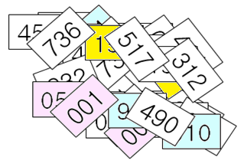
MSD(Most Significant Digit) 기수 정렬
1,000장의 카드에 000부터 999까지 각각 다른 숫자가 적혀 있고, 이 카드들이 섞여있다. 이를 어떻게 정렬해야 할까?

Slide 82
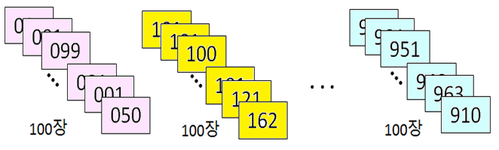
먼저 카드를 한 장씩 보고 100자리의 숫자에 따라 읽은 카드를 분류하여 10 개의 더미를 만든다.
각각의 더미에 대해 10의 자리 숫자만을 보고 마찬가지로 10 개의 작은 더미를 만들고,
마지막으로 각각의 작은 더미에서는 카드의 1의 자리를 보고 정렬하여 각각의 더미를 차례로 모아 정렬

Slide 83
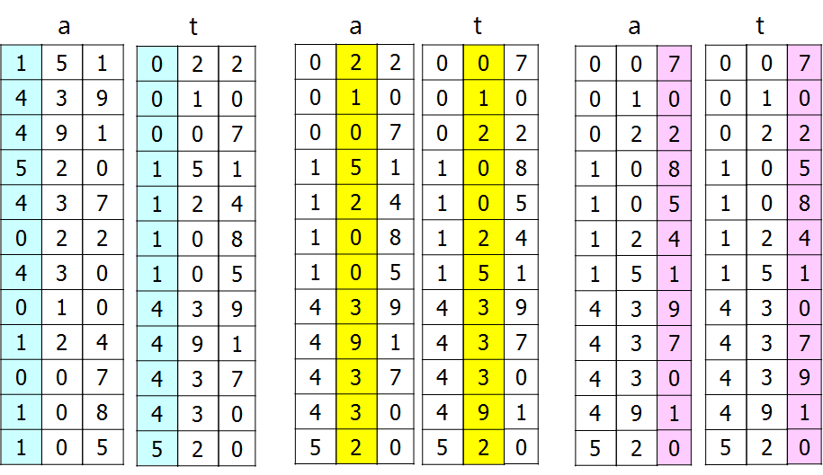
MSD 기수 정렬
최상위 자릿수부터 최하위 자릿수 순으로 정렬하는 과정

Slide 84
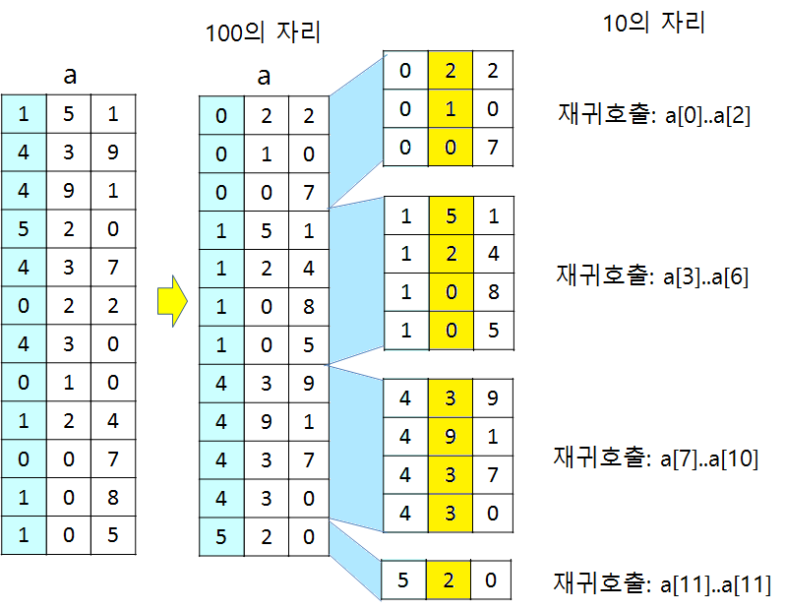
MSD 기수 정렬은 입력의 최상위 자릿수에 대해 정렬한 후에 배열을 0으로 시작되는 키들, 1로 시작되는 키들, ☹, 9로 시작되는 키들에 대해 각각 차례로 재귀 호출
그 다음 자릿수에 대해서도 동일한 방식으로 정렬이 진행

Slide 85
수행 시간
MSD 기수 정렬의 수행 시간은 O(d(N+R))
LSD 기수 정렬의 수행 시간과 동일한데 LSD 기수 정렬이 수행 방향만 반대이기 때문
최하위 자릿수로 갈수록 너무 많은 수의 재귀 호출 발생
- 재귀호출 시 입력 크기가 작아지면 삽입 정렬 사용
키의 앞부분(Prefix)만으로 정렬하는 경우 매우 좋은 성능을 보임
전화번호를 지역 번호 기준으로 정렬하기, 생년월일을 년도 별로 정렬하기, IP 주소를 첫 8-비트를 기준으로 정렬하기, 항공기 도착시간 또는 출발시간을 기준으로 정렬하기 등

Slide 86
7.8 외부 정렬
실세계에서는 대용량의 데이터를 하드디스크나 테이프와 같은 보조기억장치(또는 외부 메모리)에 저장한다.
내부정렬만으로는 보조기억장치에 저장된 대용량의 데이터를 정렬하기 어려움
외부 정렬(External Sort)이란 보조기억장치에 있는 대용량의 데이터를 정렬하는 알고리즘
기본적으로 합병(Merge)을 사용하여 정렬 수행
외부 정렬의 수행 시간: 원소의 비교 횟수가 아니라 입력 전체를 처리하는 횟수로 계산
왜냐하면 보조기억장치의 접근 시간이 주기억장치의 접근시간보다 매우 느리기 때문
패스(Pass)는 입력 전체를 처리하는 단위

Slide 87
보조 기억 장치 종류: 자기(Magnetic) 하드디스크와 테이프 외에도 SSD(Solid State Drive), 광학(Optical) 디스크, 플래시(Flash) 메모리 등

Slide 88
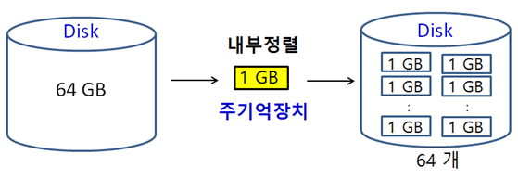
컴퓨터의 주기억장치에 데이터를 저장할 수 있는 용량이 1 GB (Gigabyte)이고, 입력 크기가 64 GB:
먼저 디스크로부터 주기억장치에 수용할 만큼의 입력 (1 GB)을 읽어 들여 내부 정렬 알고리즘을 사용하여 정렬하고, 그 결과를 디스크에 일단 다시 저장
이 과정을 반복하면, 원래의 입력이 64개의 정렬된 블록으로 분할되어 디스크에 저장됨
- 정렬된 블록(데이터)을 런(Run)이라고 함

Slide 89
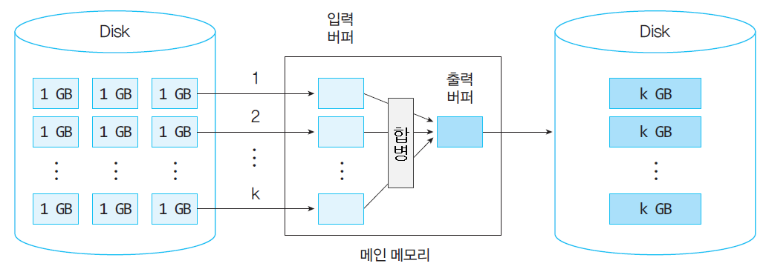
그 다음 과정은 블록들을 부분적으로 주기억장치의 입력 버퍼(Buffer)에 읽어 들여서, 합병을 수행하여 부분적으로 디스크에 쓰는 과정을 반복
그림은 1 GB블록들을 부분적으로 k개의 입력 버퍼로 읽어 들여 k GB 크기의 블록을 만드는 과정

Slide 90
입력 버퍼가 k 개 만큼 있으므로 k GB 블록이 총 64/k개 만들어짐
다음으로 k GB 블록을 k개씩 짝지어 합병시키면, k² GB 블록 64/k²개가 만들어짐
이 과정을 반복하여 계속 합병을 진행하면, 블록 크기는 k배로 커지고 블록의 수는 1/k로 줄어들게 되어 결국에는 64 GB 블록 하나만 남음

Slide 91
[예제] k =2이면
첫 번째 pass후에 64/2 = 32개의 2 GB블록이 만들어지고,
두 번째 pass 후에 32/2 = 64/2² = 16개의 4(=2²) GB블록이 만들어지고,
세 번째 pass 후에 16/2 = 8개의 8 GB블록이 만들어지고, ☹,
여섯 번째 pass 후에 64 GB 블록 하나만 남는다.

Slide 92
수행 시간
입력의 크기가 N이고, 첫 pass에 N/M개의 블록을 만들고, k개의 블록을 하나의 블록으로 합병하는 방식으로 정렬을 수행하면, 정렬을 마칠 때까지 log_{k}(N/M) pass 가 필요
- 계산 편의상 N이 M의 배수라고 가정. 즉, N/M은 정수
정렬을 위해선 총 log_{k}(N/M) +1번의 pass가 필요
인터넷의 IP 주소, 통신/전화 회사의 전화번호, 은행에서의 고객/계좌, 기업의 물품/재고 데이터베이스, 인사 데이터베이스 등의 관리를 위해 사용되며, 일반적인 데이터베이스의 중복된 데이터를 제거하는 데에도 사용

Slide 93

요약
선택정렬은 아직 정렬되지 않은 부분의 배열 원소들 중에서 최솟값을 선택하여 정렬된 부분의 바로 오른쪽 원소와 교환하는 정렬알고리즘
삽입정렬은 수행과정 중에 배열이 정렬된 부분과 정렬되지 않은 부분으로 나뉘어지며, 정렬되지 않은 부분의 가장 왼쪽의 원소를 정렬된 부분에 삽입하는 방식의 정렬알고리즘
쉘정렬은 전처리과정을 추가한 삽입정렬이다. 전처리과정이란 작은 값을 가진 원소들을 배열의 앞부분으로 옮겨 큰 값을 가진 원소들이 배열의 뒷부분으로 이동

Slide 94
힙정렬: 입력에 대해 최대힙을 만들어 루트노드와 힙의 가장 마지막 노드를 교환하고, 힙 크기를 1 감소시킨 후에 루트노드로부터 downheap을 수행하는 과정을 반복하여 정렬하는 알고리즘
합병정렬: 입력을 반씩 두 개로 분할하고, 각각을 재귀적으로 합병정렬을 수행한 후, 두 개의 각각 정렬된 부분을 합병하는 정렬알고리즘
퀵정렬: 피벗보다 작은 원소들과 큰 원소들을 각각 피벗의 좌우로 분할한 후, 피벗보다 작은 원소들과 피벗보다 큰 원소들을 각각 재귀적으로 정렬하는 알고리즘
원소 대 원소의 크기를 비교하는 비교정렬의 하한은 Ω(NlogN)

Slide 95
기수정렬: 키를 부분적으로 비교하는 정렬 LSD/MSD기수정렬의 수행시간은 O(d(N+R))
외부정렬: 보조기억장치에 있는 대용량의 데이터를 정렬하는 알고리즘으로 합병을 사용하여 정렬 수행

